Slide 1
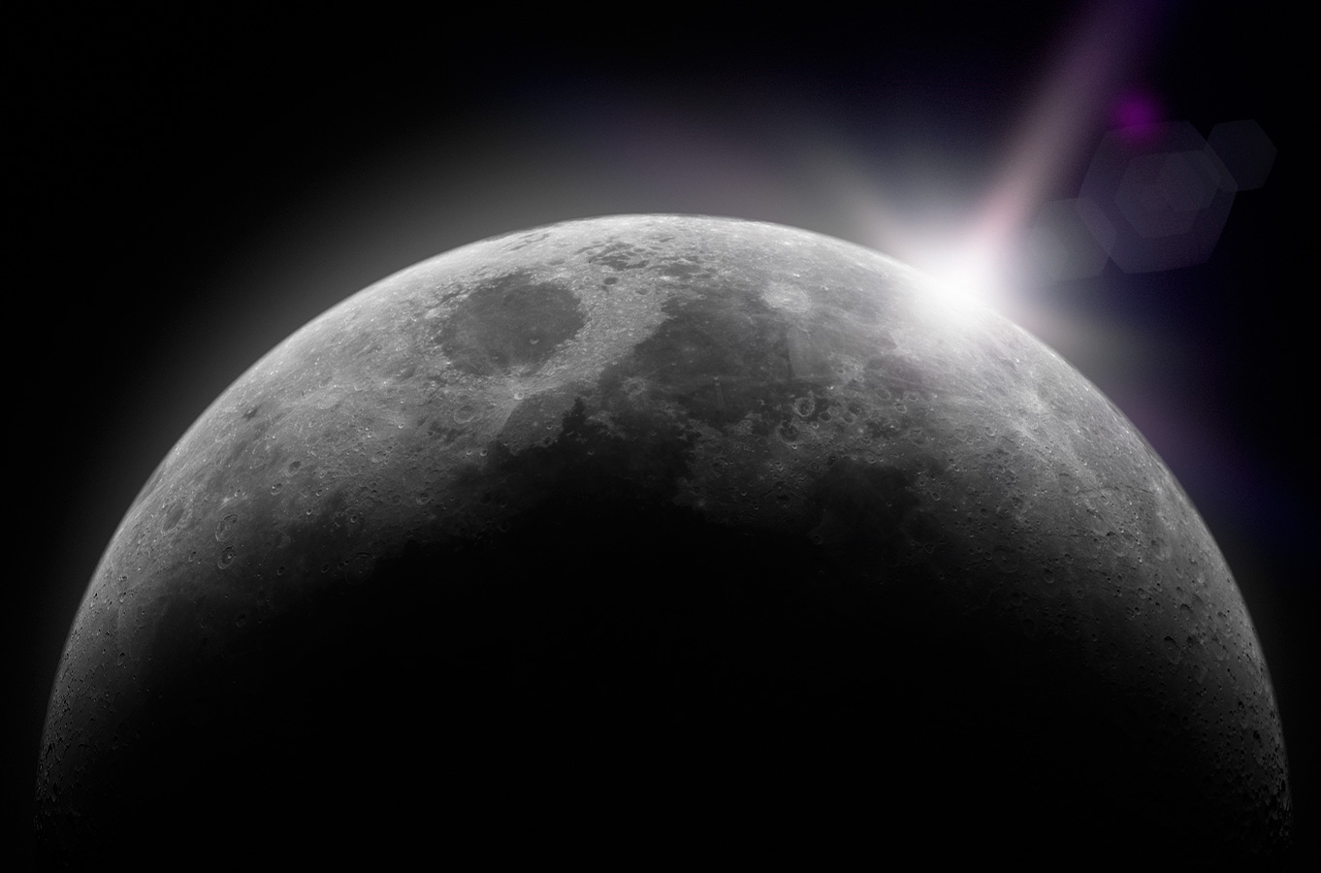
MJESEC

Slide 2
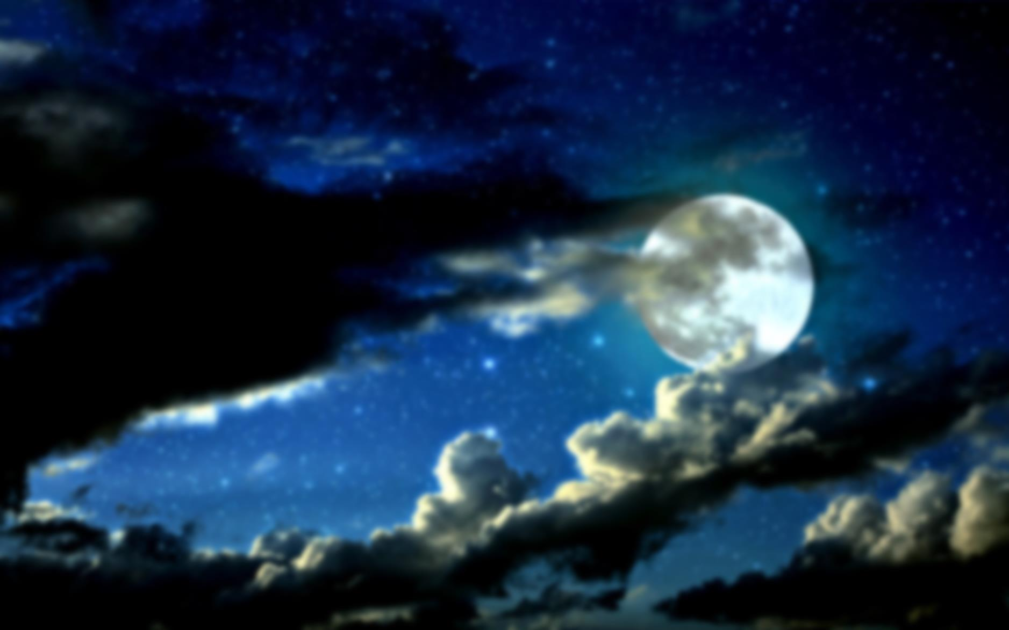
Mjesec nema tekuće vode ni značajne atmosfere. Površina Mjeseca veoma je razvedena. Osnovna je podjela na svijetlija kopna i tamnija mora. Ne samo da između njih postoji razlika u odražavanju svjetlosti, već su Mjesečeva mora ravnice, za 1 do 2 km niže od srednje razine kopna, a i geološki im je sastav drukčiji.
Prvi je crtež Mjeseca napravio Galilej 1609.

Slide 3
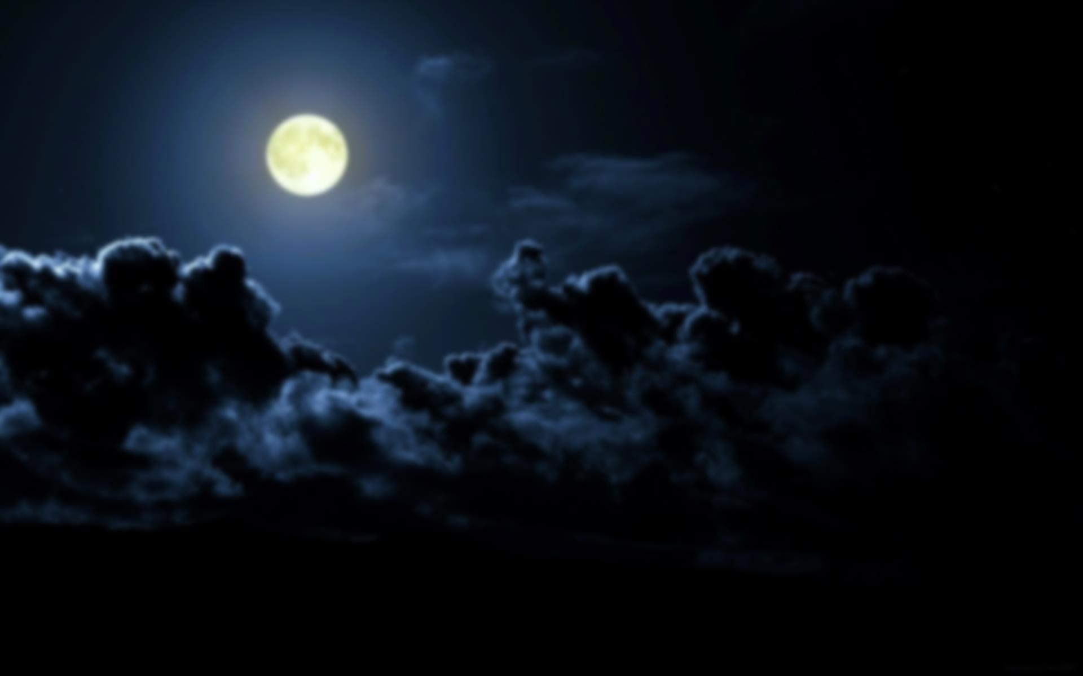
Postoje mnogi krateri na mjesecu koji nastaju udarom drugog tijela na površinu Mjeseca pri čemu se stvara udubljenje. Ti se krateri većinom formiraju srazom asteroida i meteorita s Mjesecom. Padaju na površinu Mjeseca različitim brzinama, no prosječna brzina je otprilike 20 km/sec

Slide 4
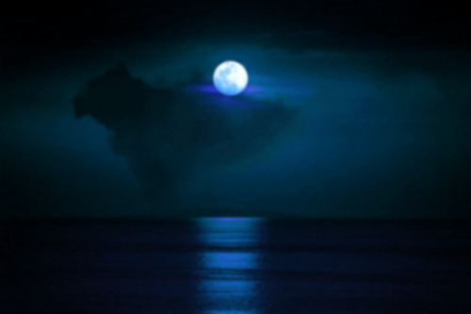
Na Mjesecu se mogu vidjeti i krateri koji nose imena po najpoznatijim svjetskim znanstvenicima. Najdublji je Newtonov (Isaac Newton), oko 7 250 m, a najveći od njih se zove Aitiken bazen - Južnog pola i širok je oko 2.500 kilometara.Ti krateri su vrlo velikog promjera (do 300 km). Iako im rubovi izgledaju strmi, oni su vrlo malog nagiba. Krater je ustvari udubina nastala nakon pada meteoroida ili kometa na površinu Mjeseca.

Slide 5
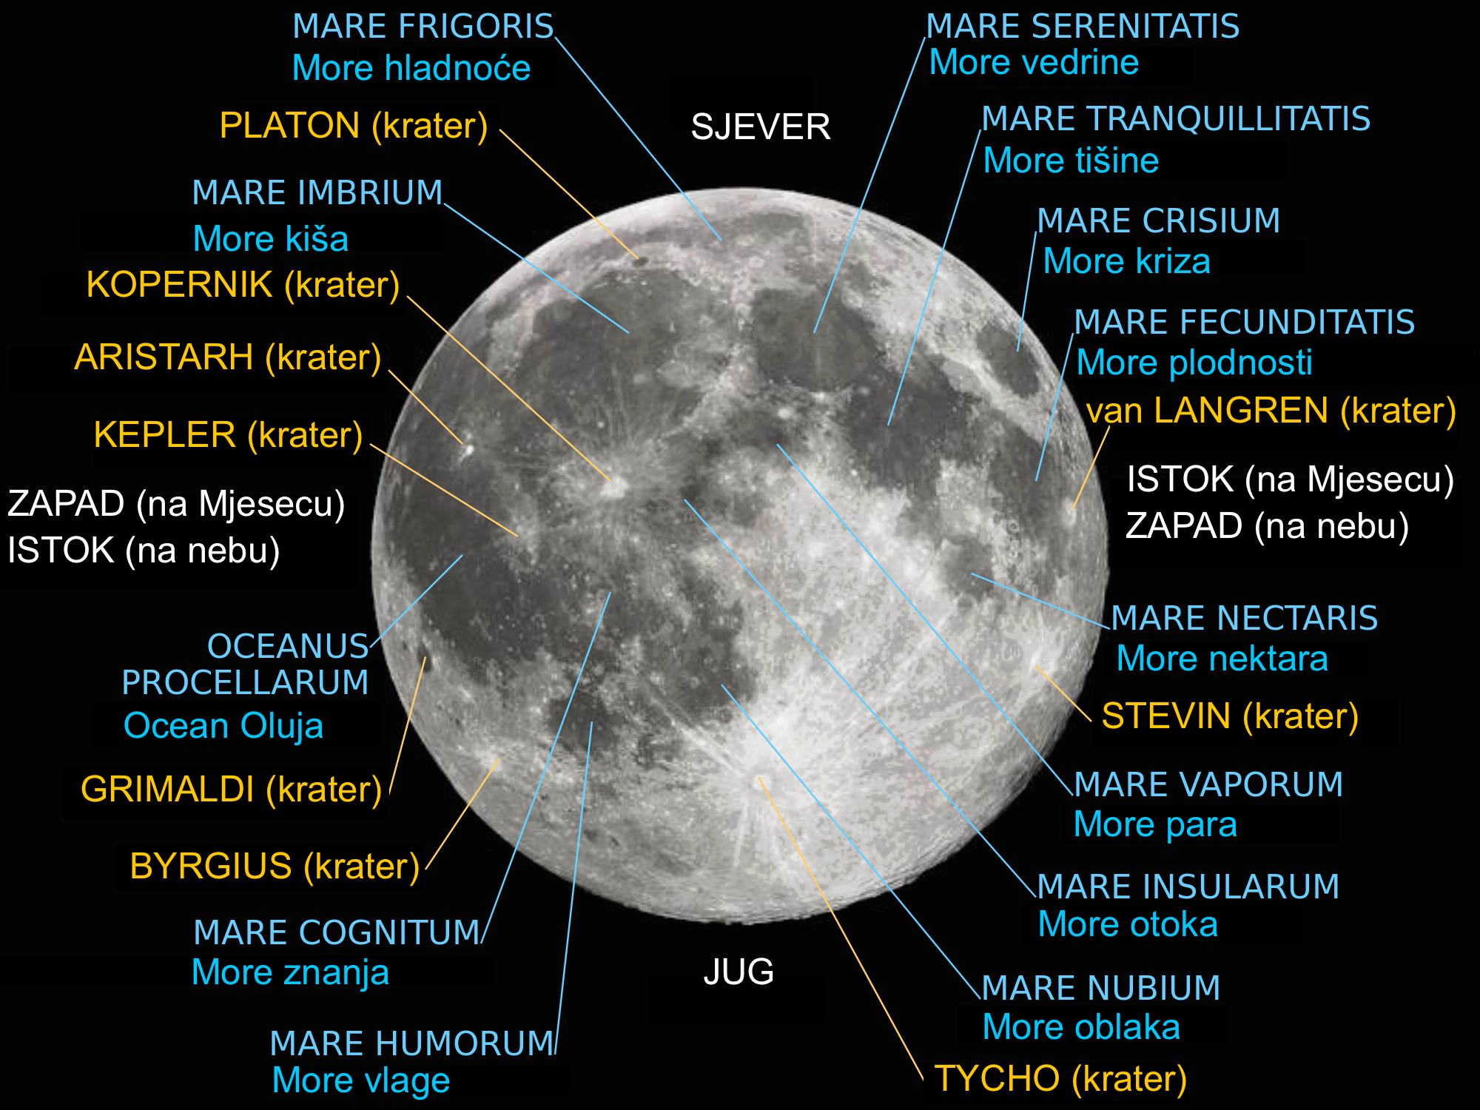
Prikaz nekih od mjesečevih kratera

Slide 6
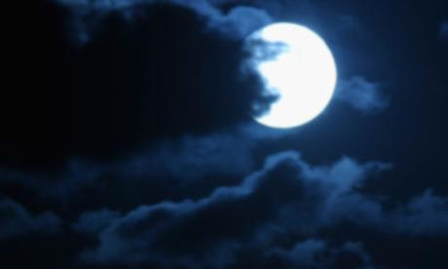
Mjesec neprestano mijenja izgled i tako prolazi kroz Mjesečeve mijene ili faze: mlađak, prva četvrt, uštap ili pun mjesec i zadnja četvrt.
Sinodički mjesec je razdoblje promjene Mjesečevih mijena koje odražava položaj Mjeseca prema Suncu, a iznosi 29,530 59 d = 29 d 12 h 44 min 3 s.

Slide 7
slika
Prikaz mjesečevih mijena

Slide 8
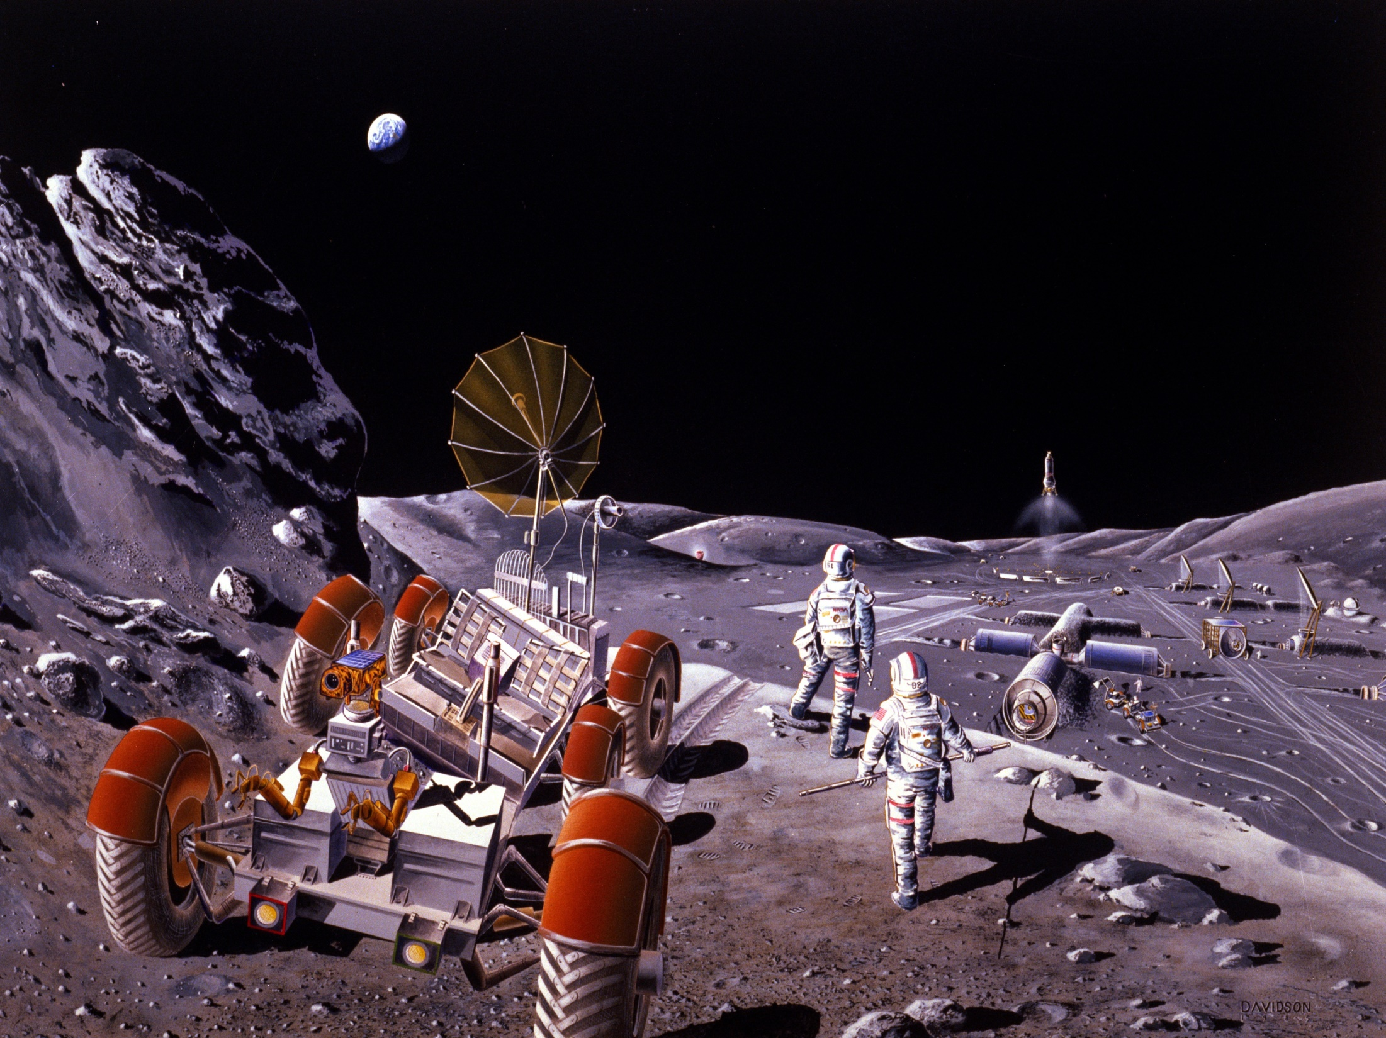
Na Mjesecu je hodalo samo 12 osoba; svi su bili američki muškarci
Prvi čovjek koji je koračao na Mjesecu 1969. godine bio je Neil Armstrong kao član Apollo 11 misije, dok posljednji čovjek koji je hodao Mjesecom 1972. bio je Gene Cernan sa Apollo 17 misije.

Slide 9
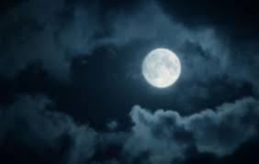
Tijekom 1950-ih SAD je namjeravao detonirati nuklearnu bombu na Mjesecu
Bio je tajni projekt tokom vrhunca hladnog rata poznatom pod "A Study of Lunar Research Ulaznice" ili "Projekt A119„ , i time bi pokazali njihovu nadmoć u svemirskoj utrci

Slide 10
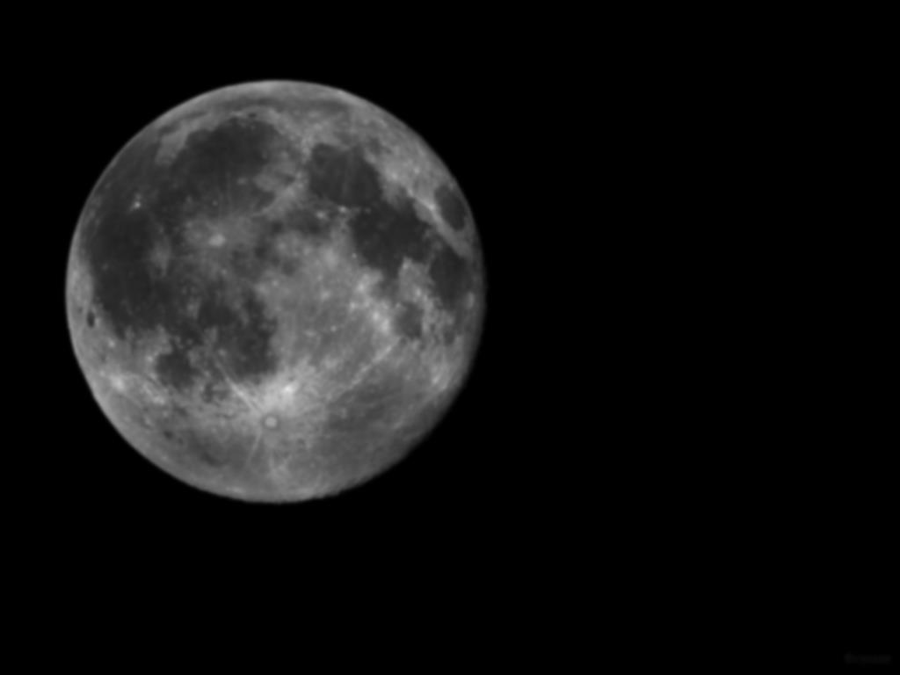
Uzajamni položaji Sunca, Mjeseca i Zemlje dovode do pomrčine Sunca i Mjeseca. Totalna ili potpuna pomrčina nastaje samo za promatrača koji se nalazi unutar Mjesečeve sjene. Promatrač u polusjeni vidjet će Sunce samo djelomice prekriveno Mjesecom - to je djelomična pomrčina.
Pomrčina Mjeseca nastaje kada Mjesec uđe u Zemljinu sjenu. One se vide samo noću. Pomrčine Mjeseca mogu biti potpune i djelomične, a pritom svim promatračima izgledaju jednako.

Slide 11
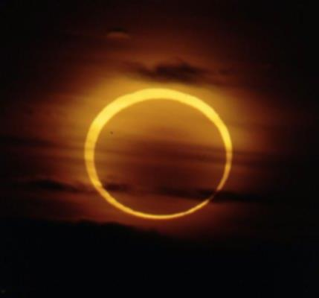

Slide 12
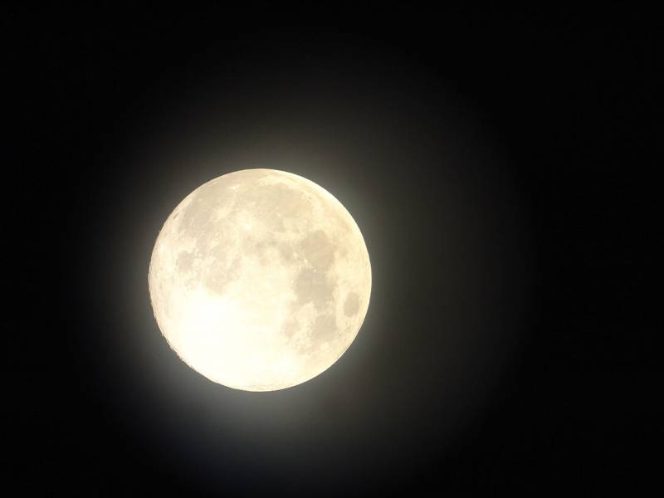
Napravio:
Karlo Vinko 8.a

